Slide 1
파이썬 프로그래밍 기초 - 1
최도진

Slide 2
01 파이썬 시작하기
02 변수와 객체
03 자료형과 연산자
04 조건문과 반복문
05 함수
06 파일 처리
07 데이터 분석을 위한 주요 라이브러리

Slide 3
데이터 분석에 필요한 파이썬 프로그래밍 기초를 이해한다.
파이썬 프로그래밍의 구성요소와 작성 방법 및 실행 방법을 안다.
데이터 분석에 주로 사용하는 파이썬 라이브러리를 안다.

Slide 4
02. 변수와 객체
변수
값을 저장하는 메모리 공간
파이썬에서는 변수를 미리 선언하지 않음
변수에 저장해서 사용하는 값의 자료형으로 변수의 자료형이 결정
객체
변수 형태의 속성과 함수 형태의 메서드를 가진 것
각 객체는 자기 의 속성(내부 데이터)과 메서드(내부 연산)를 가짐
타 프로그래밍 언어와 달리 파이썬에서는 모든 변수와 자료형이 객체로 되어 있음

Slide 5
03. 자료형과 연산자
기본 자료형
숫자형
>>> a = 123
>>> a = 12.34
>>> a = 1 + 2j
>>> a.real
1.0
>>> a.imag
2.0
>>> a.conjugate()
(1 - 2j)
>>> abs(a)
2.23606797749979
>>> a = 0o12
>>> a
10
>>> a = 0x12A
>>> a
298
논리형
>>> b = True
>>> b
True
사용 가능 연산자
>>> a = 3
>>> b = 4
>>> a + b
7
>>> a - b
-1
>>> a * b
12
>>> a / b
0.75
>>> a ** b
81
>>> 2 ** 3
8
>>> a % b
3
>>> 7 % 3
1
>>> a // b
0
>>> 7 // 3
2

Slide 6
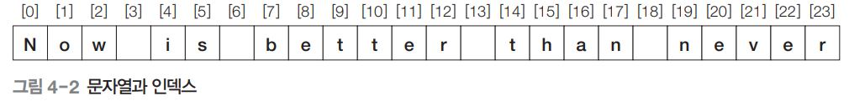
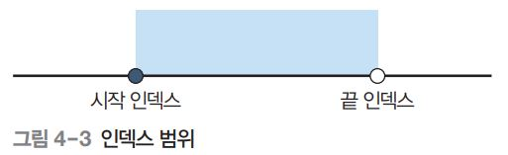
03. 자료형과 연산자
그룹 자료형
문자열 자료형
한 개 이상의 문자로 구성된 문자 집합
작은따옴표('), 큰따옴표(") 또는 작은따옴표 3개(''')나 큰따옴표 3개(""")를 사용하여 나타냄
문자열의 각 문자는 인덱스를 이용하여 지정할 수 있음
인덱스의 범위를 이용하여 내부 문자열을 지정할 수도 있

Slide 7
03. 자료형과 연산자
그룹 자료형
문자열 자료형
문자열
>>> s1 = 'Hello Python'
>>> s1
'Hello Python'
>>> s2 = "Hello Python"
>>> s2
'Hello Python'
>>> s3 = '''Hello Python''' >>> s3
'Hello Python'
>>> s4 = """Hello Python""" >>> s4
'Hello Python'
사용 가능 연산자
>>> head = "Python"
>>> tail = " is fun"
>>> head + tail
‘Python is fun’
>>> head * 2
'PythonPython'
>>> print("=" * 5)
=====
>>> a = "Now is better than never"
>>> a[0]
'N'
>>> a[4]
'i'
>>> a[-1]
'r'
>>> a[-2]
'e'
>>> b = a[0] + a[1] + a[2]
>>> b
'Now'
>>> a[0:3]
'Now'
>>> a[4:6]
'is'
>>> a[19:]
'never'
>>> a[:3]
'Now'
>>> a[:]
'Now is better than never'
>>> a[7:-11]
'better'
>>> a = "Python"
>>> a.count('p')
0

Slide 8
03. 자료형과 연산자
그룹 자료형
문자열 자료형
>>> b = ","
>>> c = b.join('Abcd')
>>> c
'A, b, c, d'
>>> a.upper()
'PYTHON‘
>>> a.lower()
'python‘
>>> d = " py "
>>> d.lstrip()
'py ‘
>>> d.rstrip()
‘ py'
>>> d.strip()
'py‘
>>> a = 'Pithon’
>>> a[1] = 'y'
Traceback (most recent call last):
File "<pyshell#81>", line 1, in <module>
a[1] = 'y'
TypeError: 'str' object does not support item assignment
사용 가능 연산자
>>> a.find('y')
1
>>> a.find('p')
-1
>>> a.index('y')
1
>>> a.index('p')
Traceback (most recent call last):
File "<pyshell#45>", line 1, in <module>
a.index('p')
ValueError: substring not found
>>> a = "Python is difficult."
>>> a.replace("difficult", "funny") 'Python is funny.‘
>>> a.split()
['Python', 'is', 'difficult.']
>>> b = "a, b, c, d"
>>> b
'a, b, c, d'
>>> b.split(',')
['a', 'b', 'c', 'd']
find = string
index =string/list/tuple

Slide 9
03. 자료형과 연산자
그룹 자료형
리스트 자료형
>>> a * 3
[1, 2, 3, 1, 2, 3, 1, 2, 3]
>>> a[2] = 99
>>> a
[1, 2, 99]
>>> a[1:2] = ['a', 'b', 'c']
>>> a
[1, 'a', 'b', 'c', 99]
>>> a[-1] = ['d', 'e', 'f']
>>> a
[1, 'a', 'b', 'c', ['d', 'e', 'f']]
>>> del a[-1]
>>> a
[1, 'a', 'b', 'c']
>>> a.append(5)
>>> a
[1, 'a', 'b', 'c', 5]
>>> b.sort()
>>> b
['Life', 'is', 'short', 'too']
>>> a = [3, 4, 1, 9]
>>> a.reverse()
>>> a
[9, 1, 4, 3]
>>> a.index(9)
0
>>> a.insert(0, 99)
>>> a
[99, 9, 1, 4, 3]
>>> a.remove(99)
>>> a
[9, 1, 4, 3]
>>> b = [1, 2, 3]
>>> b.pop()
3
>>> b
[1, 2]
>>> b.pop(0)
1
>>> b
[2]
>>> a = [2, 1, 0, 2, 3, 2, 4, 2]
>>> a.count(2)
4
사용 가능 연산자
>>> a = [1, 2, 3]
>>> b = ['Life', 'is', 'too', 'short']
>>> c = [1, 2, 'Life', 'is']
>>> d = [1, 2, [3, 4], ['Life', 'is']]
>>> d[0]
1
>>> d[2]
[3, 4]
>>> d[3]
['Life', 'is']
>>> d[3][-1]
'is’
>>> d[0:3]
[1, 2, [3, 4]]
>>> a + b
[1, 2, 3, 'Life', 'is', 'too', 'short']
>>> b[0] + " hi~ ^^;"
'Life hi~ ^^;'
>>> a[0] + " hi~ ^^;"
Traceback (most recent call last):
File "<pyshell#88>", line 1, in <module>
a[0] + ' hi~ ^^;'
TypeError: unsupported operand type(s) for +: 'int' and 'str'

Slide 10
03. 자료형과 연산자
그룹 자료형
튜플 자료형
사용 가능 연산자
>>> t1 = (1, )
>>> t2 = (1, 2, 3)
>>> t3 = 1, 2, 3
>>> t4 = (1, 2, (3, 4), ('Life', 'is'))
>>> t4[0]
1
>>> t4[3][-1]
'is'
>>> t4[0:3]
(1, 2, (3, 4))
>>> t1 + t2
(1, 1, 2, 3)
>>> t1 + "hi~ ^^;"
Traceback (most recent call last):
File "<pyshell#157>", line 1, in <module>
t1 + 'hi~ ^^;'
TypeError: can only concatenate tuple (not "str") to tuple
>>> t2 * 3
(1, 2, 3, 1, 2, 3, 1, 2, 3)
>>> t2[2] = 99
Traceback (most recent call last):
File "<pyshell#159>", line 1, in <module>
t2[2] = 99
TypeError: 'tuple' object does not support item assignment

Slide 11
03. 자료형과 연산자
그룹 자료형
딕셔너리 자료형
사용 가능 연산자
>>> dic = {'name':'Hong', 'phone':'01012345678', 'birth':'0814'}
>>> dic[1] = 'a'
>>> dic
{'name': 'Hong', 'phone': '01012345678', 'birth': '0814', 1: 'a'}
>>> dic['pet'] = 'dog'
>>> dic
{'name': 'Hong', 'phone': '01012345678', 'birth': '0814', 1:
'a', 'pet': 'dog'}
>>> del dic[1]
>>> dic
{'name': 'Hong', 'phone': '01012345678', 'birth': '0814',
'pet': 'dog'}
>>> dic['pet']
'dog'
>>> dic['name']
'Hong'
>>> dic.keys()
dict_keys(['name', 'phone', 'birth', 'pet'])
>>> list(dic.keys())
['name', 'phone', 'birth', 'pet']
>>> dic.values()
dict_values(['Hong', '01012345678', '0814', 'dog'])
>>> list(dic.values())
['Hong', '01012345678', '0814', 'dog']
>>> dic.items()
dict_items([('name', 'Hong'), ('phone', '01012345678'),
('birth', '0814'), ('pet', 'dog')])
>>> dic.clear()
>>> dic
{}

Slide 12
03. 자료형과 연산자
그룹 자료형
집합 자료형
사용 가능 연산자
>>> s1 = {1, 2, 'a', 5}
>>> s2 = set([1, 2, 3, 4, 5, 6])
>>> s2
{1, 2, 3, 4, 5, 6}
>>> s3 = set([4, 5, 6, 7, 8, 9])
>>> s3
{4, 5, 6, 7, 8, 9}
>>> s2 & s3
{4, 5, 6}
>>> s2.intersection(s3)
{4, 5, 6}
>>> s2 | s3
{1, 2, 3, 4, 5, 6, 7, 8, 9}
>>> s2.union(s3)
{1, 2, 3, 4, 5, 6, 7, 8, 9}
>>> s2 - s3
{1, 2, 3}
>>> s2.difference(s3)
{1, 2, 3}
>>> s3.difference(s2)
{8, 9, 7}
>>> s2.add(7)
>>> s2
{1, 2, 3, 4, 5, 6, 7}
>>> s2.update([6, 7, 8, 9, 10])
>>> s2
{1, 2, 3, 4, 5, 6, 7, 8, 9, 10}
>>> s2.remove(7)
>>> s2
{1, 2, 3, 4, 5, 6, 8, 9, 10}

Slide 13
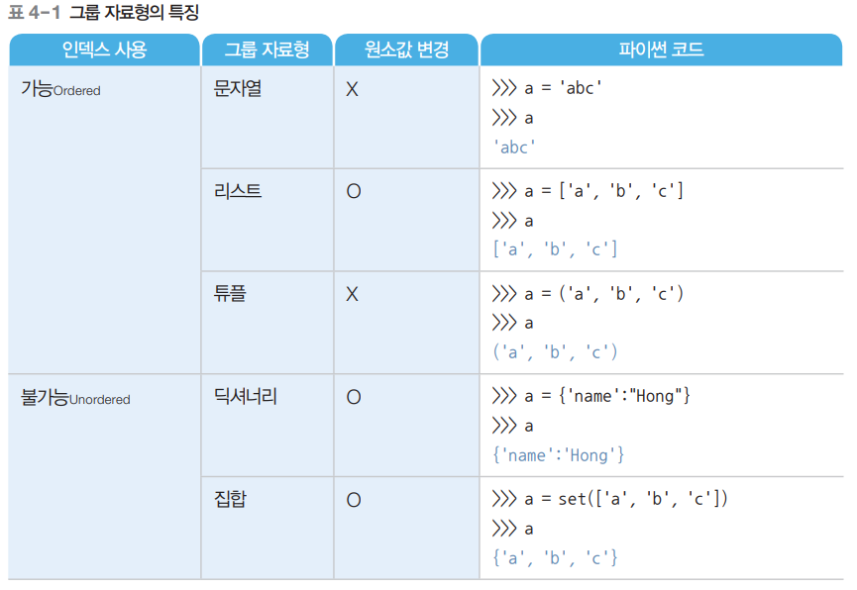
03. 자료형과 연산자
그룹 자료형
그룹 자료형의 특징

Slide 14
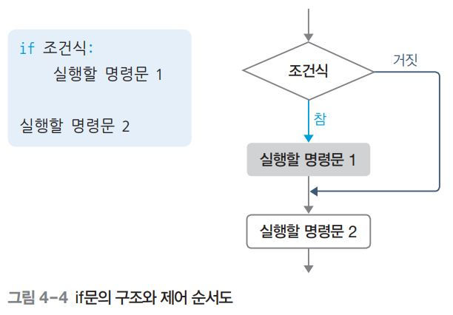
04. 조건문과 반복문
조건문
조건문
참 또는 거짓을 판별하는 조건식을 검사하여 결과값이 참인지 거짓인지에 따라 실행할 문장을 선택하여 처리하는 제어문
if문
단일 조건문
조건식을 검사하여 결과가 참이면 명령문 1을 수행
거짓이면 명령문 1은 건너뛰고 명령문 2를 수행

Slide 15
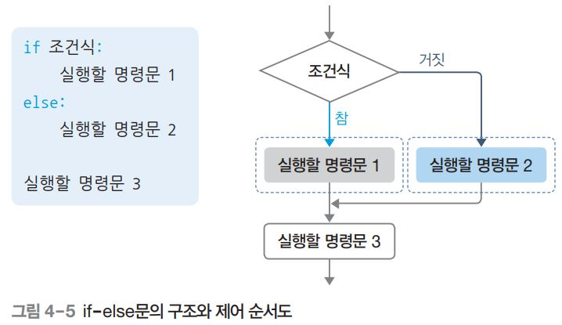
04. 조건문과 반복문
조건문
if-else문
단일 조건문
조건식을 검사하여 결과가 참이면 명령문 1을 수행한 뒤 명령문 3을 수행
거짓이면 명령문 2를 수행한 뒤 명령문 3을 수행

Slide 16
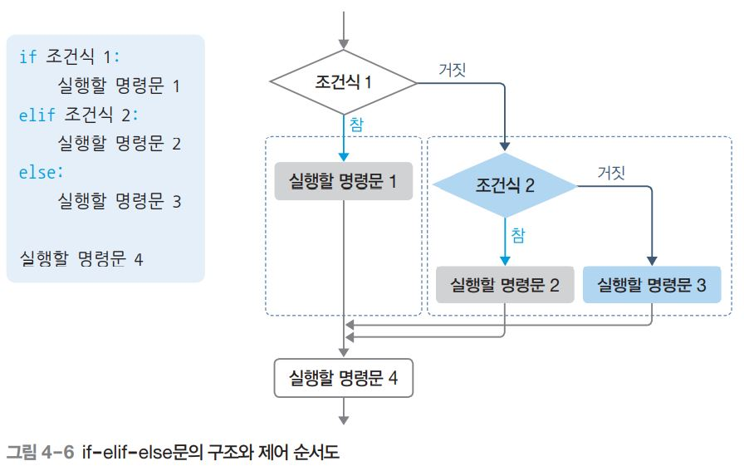
04. 조건문과 반복문
조건문
if-elif-else문
다중 조건문
조건식 1이 거짓이면 elif 다음의 조건식 2를 검사(elif 키워드: else 와 if를 결합)
참이면 명령문 2를 수행한 뒤 명령문 4를 수행
거짓이면 명령문 3을 수행 한 뒤 명령문 4를 수행

Slide 17
04. 조건문과 반복문
조건문
조건식
사용 가능 연산자
>>> x = 3
>>> y = 2
>>> x == y
False
>>> x != y
True
>>> x >= y
True
>>> money = 1300
>>> if money >= 1200 and money < 3500: [Enter]
print("버스를 탈 수 있습니다.") [Enter]
[Enter]
버스를 탈 수 있습니다.
>>> 1 in [1, 2, 3]
True
>>> x in [1, 2, 3]
True
>>> x not in [1, 2, 3]
False
>>> 'a' in ('a', 'b', 'c', 'd')
True
>>> 'i' not in 'Python'
True
>>> if money < 10: [Enter]
pass [Enter]
else: [Enter]
print("저금하자!") [Enter]
[Enter]
저금하자!

Slide 18
04. 조건문과 반복문
반복문
for문
>>> test_list = ['one', 'two', 'three']
>>> for i in test_list: [Enter]
x = i + '!' [Enter]
print(x) [Enter]
[Enter]
one!
two!
three!
>>> number = 0
>>> for score in [90, 25, 67, 45, 93]: [Enter]
number += 1 [Enter]
if score >= 60: [Enter]
print("%d번 학생은 합격입니다." %number) [Enter]
else: [Enter]
print("%d번 학생은 불합격입니다." %number) [Enter]
[Enter]
1번 학생은 합격입니다.
2번 학생은 불합격입니다.
3번 학생은 합격입니다.
4번 학생은 불합격입니다.
5번 학생은 합격입니다.!
while문
>>> i = 0
>>> while i < 5: [Enter]
i += 1 [Enter]
print('*' * i) [Enter]
[Enter]
*
**
***
****
*****

Slide 19


